Slide 1



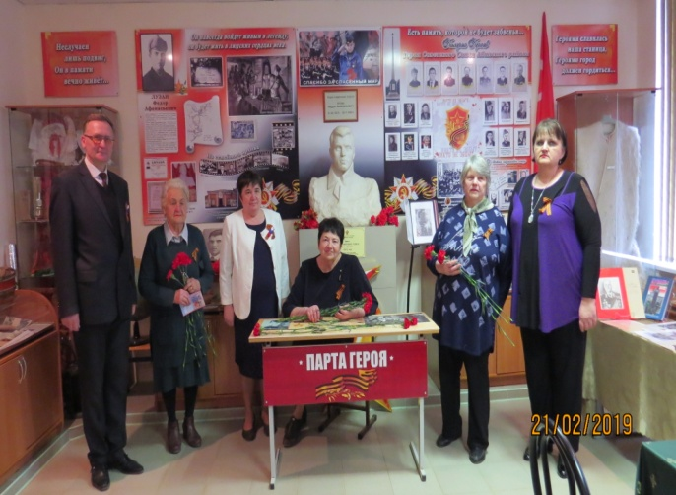
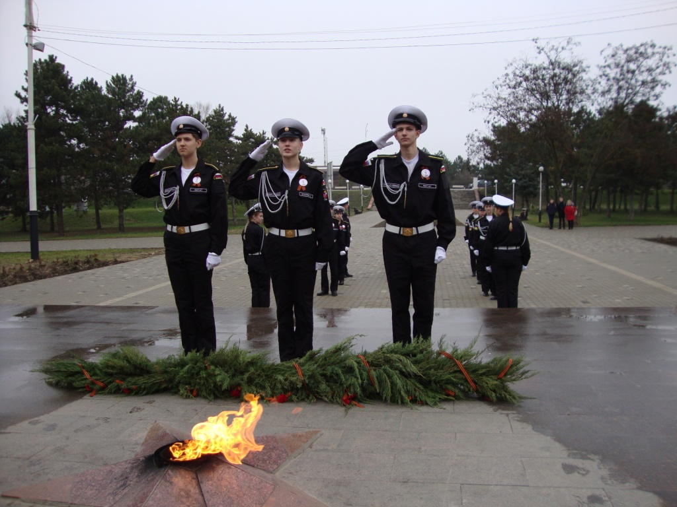
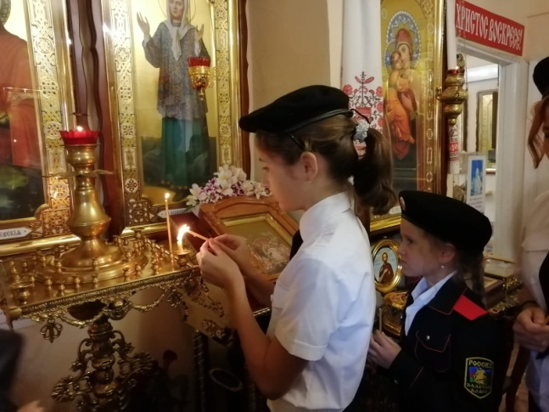
»
УПРАВЛЕНИЕ ОБРАЗОВАНИЯ И МОЛОДЕЖНОЙ ПОЛИТИКИ АДМИНИСТРАЦИИ МУНИЦИПАЛЬНОГО ОБРАЗОВАНИЯ
АБИНСКИЙ РАЙОН
«Конкурс оборонно-массовой и военно-патриотической работы памяти маршала Жукова Г.К.»
посвящается 125-ой годовщине со дня рождения маршала Победы …
Номинация «Управление образования»

Slide 2
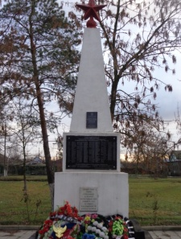
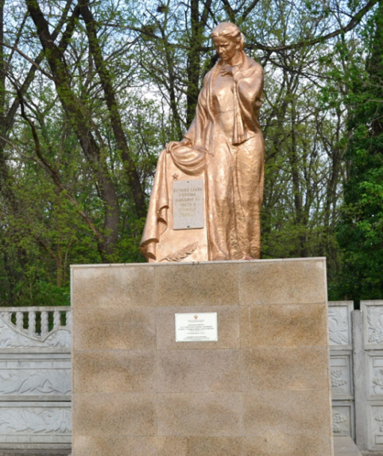
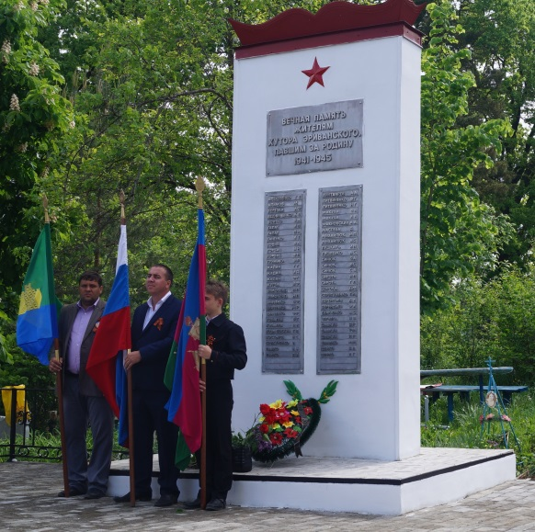
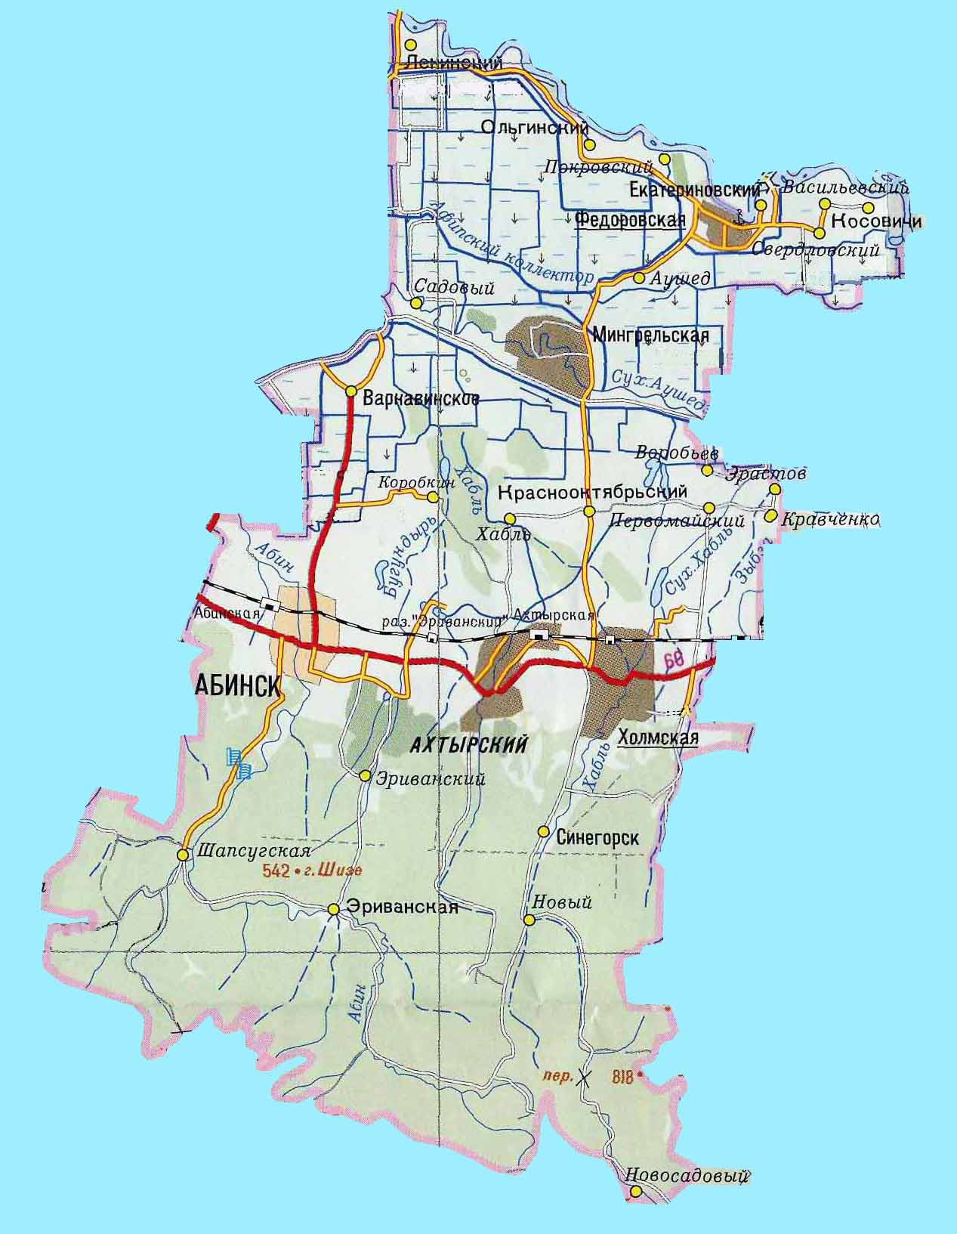
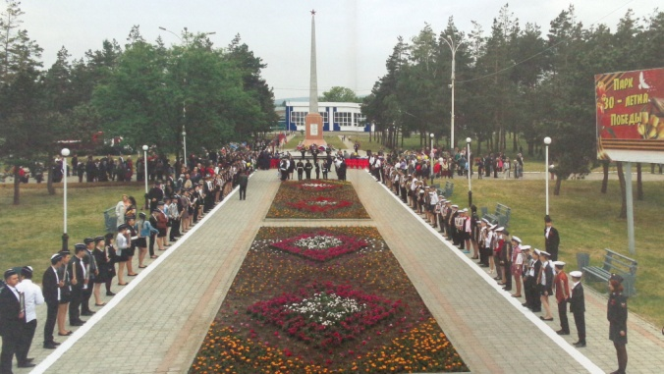
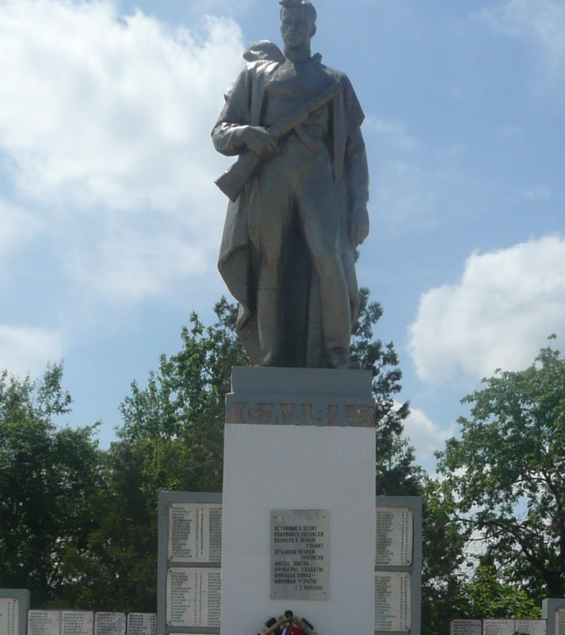
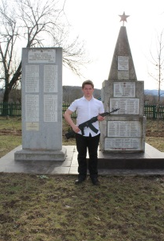
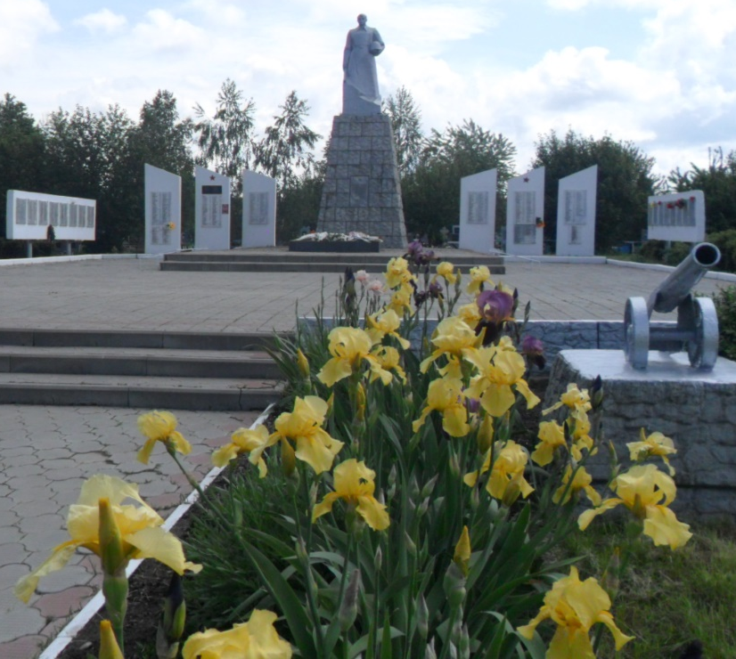
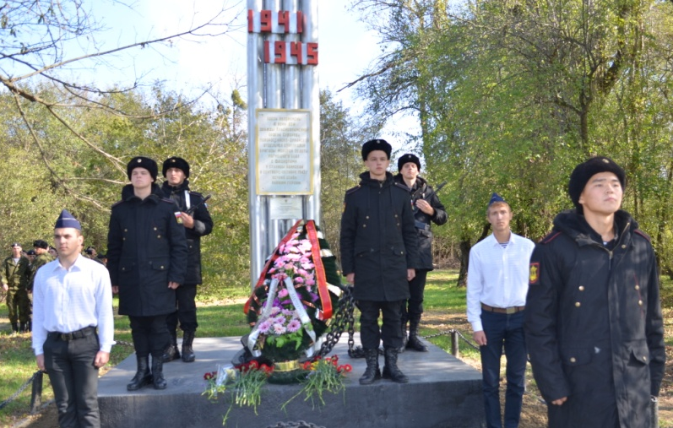
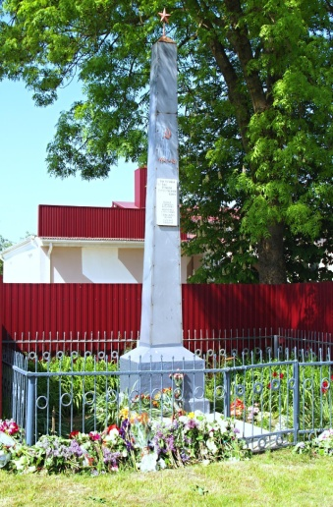
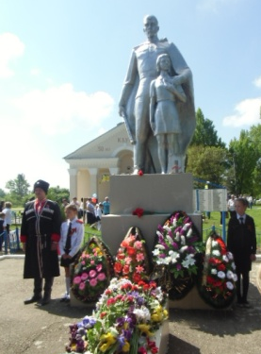
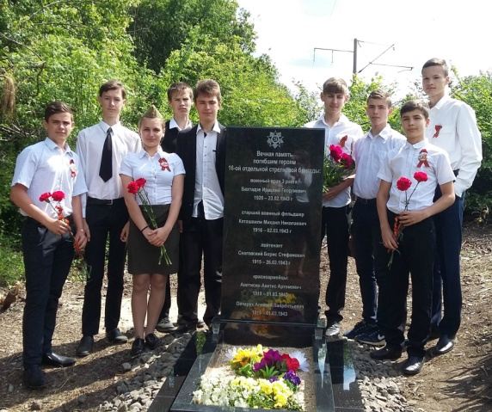
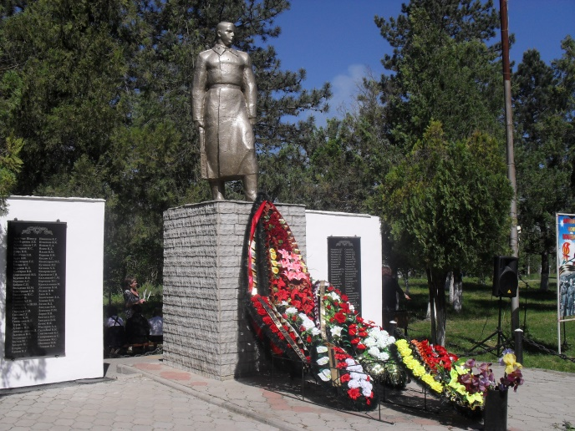
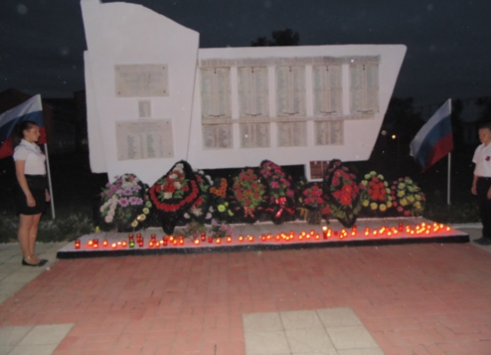
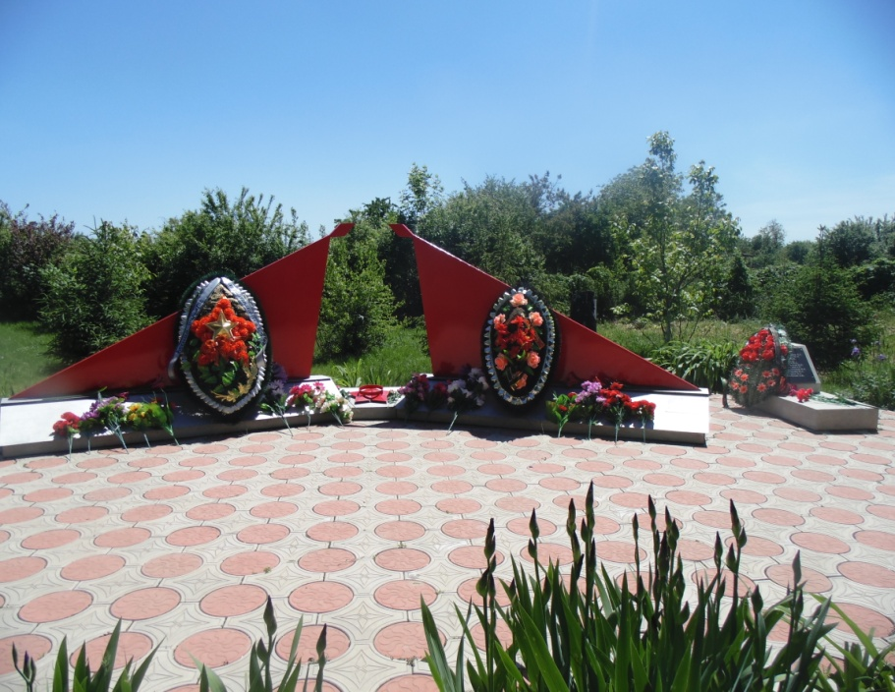
Места боевой славы муниципального образования Абинский район
ст. Мингрельская
Стела погибшим в Великой Отечественной войне
г. Абинск
Памятник «Скорбящая мать» в городе Абинске
г. Абинск
Мемориальный комплекс
с. Светлогорское
Памятник воинам павшим в Великой Отечественной войне
ст. Холмская
Памятник , погибшим в годы Великой Отечественной войны
ст. Эриванская
Памятник воинам, погибшим в Великой Отечественной войне
г. Абинск
Памятник, героям Отечественной войны -военным морякам
п. Ахтырский
Памятник Неизвестному солдату Великой Отечественной войны
ст. Холмская
Памятник мирным жителям погибшим в Великой Отечественной войне
п. Ахтырский
Братская могила погибших в Великой Отечественной войны
с. Варнавинское
Братская могила советских
воинов, погибших в Великой Отечественной войне
п. Ахтырский
Братское захоронение погибшим в Великой Отечественной войне
х. Ольгинский
Мемориал погибшим воинам
х. Ленинский
Обелиск погибшим в годы Великой Отечественной войны

Slide 3

УПРАВЛЕНИЕ ОБРАЗОВАНИЯ И МОЛОДЕЖНОЙ ПОЛИТКИ АДМИНИСТРАЦИИ
МУНИЦИПАЛЬНОГО ОБРАЗОВАНИЯ АБИНСКИЙ РАЙОН
П Р И К А З
от 26.01.2021 года № _26___
г. Абинск
О подготовке и проведении ежегодного конкурса
оборонно-массовой и военно-патриотической работы памяти маршала Жукова Г.К. в образовательных организациях муниципального образования Абинский район в 2021 году
В соответствии с планом работы управления образования и молодежной политики администрации муниципального образования Абинский район, в целях повышения эффективности военно-патриотического воспитания детей, подростков и учащейся молодёжи, популяризации военно – прикладных видов спорта управление образования и молодежной политики администрации муниципального образования Абинский район п р и к а з ы в а е т:
1. Провести в период с января по ноябрь 2021 года в образовательных организациях муниципального образования Абинский район конкурс оборонно - массовой и военно-патриотической работы памяти маршала Жукова Г.К. в соответствии с требованиями Роспотребнадзора.
2. Утвердить план мероприятий по организации и проведению конкурса оборонно-массовой и военно-патриотической работы памяти маршала Жукова Г.К. (приложение).
3. Исполняющему обязанности директора МКУ «ИМЦ ДПО» (Елефтериади):
1) обеспечить организационно-методическое сопровождение конкурса оборонно-массовой и военно-патриотической работы памяти маршала Жукова Г.К.;
2) обеспечить первичный сбор конкурсных материалов для представления в краевой организационный комитет.
4. Директорам образовательных организаций муниципального образования Абинский район:
1) обеспечить выполнение плана мероприятий по организации и проведению конкурса оборонно-массовой и военно-патриотической работы памяти маршала Жукова Г.К.
2) разработать и утвердить план мероприятий по организации и проведению конкурса оборонно-массовой и военно-патриотической работы памяти маршала Жукова Г.К. в образовательной организации в срок до 20 января 2021 года.
отчетные материалы о проведенных мероприятиях, представить в управление образования (Ефименко).
5. Участие в конкурсе оборонно-массовой и военно-патриотической работы памяти маршала Жукова Г.К. осуществляется путем подготовки участниками конкурсных работ (материалов) по итогам мероприятий военно- патриотической направленности, проведенных в течение года:
- встречи с участниками Великой Отечественной войны, Героями России, Героями Советского союза, Героями Кубани, Героями труда Кубани, ветеранами военной службы и боевых действий, военнослужащих местных гарнизонов;
- публикации тематических статей в периодических печатных изданиях,
- выступления на радио и телевидении на военно-патриотические темы;
- экскурсии в музеи, выставочные комплексы, воинские части и на военные корабли;
- турпоходы по местам боевой и трудовой славы Кубани;
- вахты памяти и выставление почетных караулов у памятников и мемориалах, возложение венков к ним;
- привлечение к военно – патриотическому воспитанию подрастающего поколения ветеранских организаций, казачьих обществ и иных общественных организаций;
- шефства над ветеранами (инвалидами) Великой Отечественной войны, боевых действий, труда и семьями погибших при защите Отечества;
- увековечивание памяти погибших при защите Отечества;
- соревнований по военно - техническим видам спорта;
- тематических смен, площадок, слетов, выставок и творческих мероприятий;
- иных мероприятий военно - патриотической направленности.
Мероприятия проводятся ежегодно в периоды:
(декабрь – февраль) «Зимний рубеж»;
(март – май) «Марш Победы»;
(июнь-август) «Летнее наступление»;
(сентябрь-ноябрь) «Осенний прорыв».
6. Контроль за исполнением настоящего приказа возложить на заместителя начальника управления образования Марукян Е.Г.
Начальник управления С.Н. Филипская

Slide 4
УТВЕРЖДЕН
приказом управления образования
и молодежной политики
администрации муниципального образования
Абинский район
от _26.01.2021 года__ № _26_
ПЛАН
мероприятий ежегодного краевого конкурса оборонно – массовой и военно-патриотической работы
памяти маршала Г.К. Жукова в муниципальном образовании Абинский район в 2021 году
№ п/п | Сроки проведения | Наименование мероприятий | Место проведения | Ответственный
 | Весь период | Организация и проведение в общеобразовательных организациях Уроков мужества, информационных пятиминуток, посвященных памятным датам истории Российской Федерации | образовательные организации | Управление образования и молодежной политики МКУ «ИМЦ ДПО» Руководители образовательных организаций
 | Весь период | Организация встреч с ветеранами Великой Отечественной войны, ветеранами труда, участниками локальных конфликтов (с учетом эпидемиологической ситуации) | образовательные организации | Управление образования и молодежной политики МКУ «ИМЦ ДПО» Руководители образовательных организаций
 | Весь период | Организация и проведение работы по благоустройству, наведению санитарного порядка на территории закрепленных за школами памятников воинам, погибшим при защите Отечества, воинских захоронениях и мемориалам воинской славы | образовательные организации | Управление образования и молодежной политики МКУ «ИМЦ ДПО» Руководители образовательных организаций
 | Весь период | Освещение на официальных сайтах образовательных организаций, в социальных сетях и средствах массовой информации о проводимых, мероприятиях оборонно – массовой и военно – патриотической работы | образовательные организации | Управление образования и молодежной политики МКУ «ИМЦ ДПО» Руководители образовательных организаций
«Зимний рубеж» (январь – февраль)
 | с 18 по 26 января 2021 года | Организация и проведение акции памяти «Блокадный хлеб» | образовательные организации | Руководители образовательных организаций
 | 24 января 2021 года | Организация и проведение мероприятий, приуроченных ко Дню памяти жертв политических репрессий казачества | образовательные организации | Руководители образовательных организаций
 | с 25 по 29 января 2021 года | Уроки мужества, посвященные Международному дню памяти жертв Холокоста (1945) | образовательные организации | Руководители образовательных организаций
 | 25 января 2021 года | Старт муниципального этапа (заочного) краевого краеведческого конкурса «Была война. Была Победа», посвященного Дню Победы в Великой Отечественной войне 1941-1945 гг. | МБУ ДО «Дом детского творчества» | МБУ ДО «Дом детского творчества» Гудкова Г.Е.
 | 26 января 2021 года | Историческая викторина «Стойкий Ленинград» (День снятия блокады Ленинграда 1944 г.) в формате онлайн | образовательные организации | МКУ ДО ЦВР «Патриот»
 | 27 января 2021 года | Организация и проведение Уроков мужества, посвященных Дню полного освобождения города Ленинграда от фашистской блокады (1944) | образовательные организации | Руководители образовательных организаций
 | 28 января 2021 года | «Урок мужества», посвященный памяти экипажа летчика А.П. Карелина | Памятник погибшим летчикам на углу улиц Володарского и Труда г. Абинск | МБУ ДО «Дом детского творчества» Гудкова Г.Е.
 | январь-май 2021 года | Экскурсии и «Уроки мужества», посвященные памятным датам и событиям Великой Отечественной войны | Музей МБОУ СОШ № 38 | МБУ ДО «Дом детского творчества»

Slide 5
«Зимний рубеж»
18-26.01.21 - Организация и проведение акции памяти «Блокадный хлеб»;
24.01.21 - Организация и проведение мероприятий, приуроченных ко Дню памяти жертв политических репрессий казачества;
25-26.01.21 - Уроки мужества, посвященные Международному дню памяти жертв Холокоста (1945);
26-27.01.21 - Историческая викторина «Стойкий Ленинград», Уроки мужества, посвященные Дню полного освобождения города Ленинграда от фашистской блокады (1944);
02.02.21 - Уроки мужества, посвященных Дню разгрома советскими войсками немецко-фашистских войск в Сталинградской битве (1943);
08-12.02.21- «Будущий воин» - турнир по пулевой стрельбе из пневматической винтовки;
03.02.21- Участие юнармейцев в акции «Бескозырка» в г. Новороссийск;
15.02.21- Организация и проведение Уроков мужества, посвященных Дню памяти воинов-интернационалистов;
15-19.02.21-Районный конкурс «А ну-ка, парни!» посвященный Дню защитника Отечества в формате онлайн
17-20.02.21-Районный смотр-конкурс стендовых моделей военной техники;
19.02.21-Торжественный прием в МО «Юнармия» кандидатов в юнармейцы;
18-23.02.21- Уроки мужества, концерты, посвященные Дню защитника Отечества;
18-28.02.21- Конкурс рисунков «Гордость России», посвященный значимым событиям и места, известным людям нашей Родины;
Весь период - Посещение ветеранов ВОВ, тружеников тыла на дому, поздравление с праздниками, юбилейными датами

Slide 6
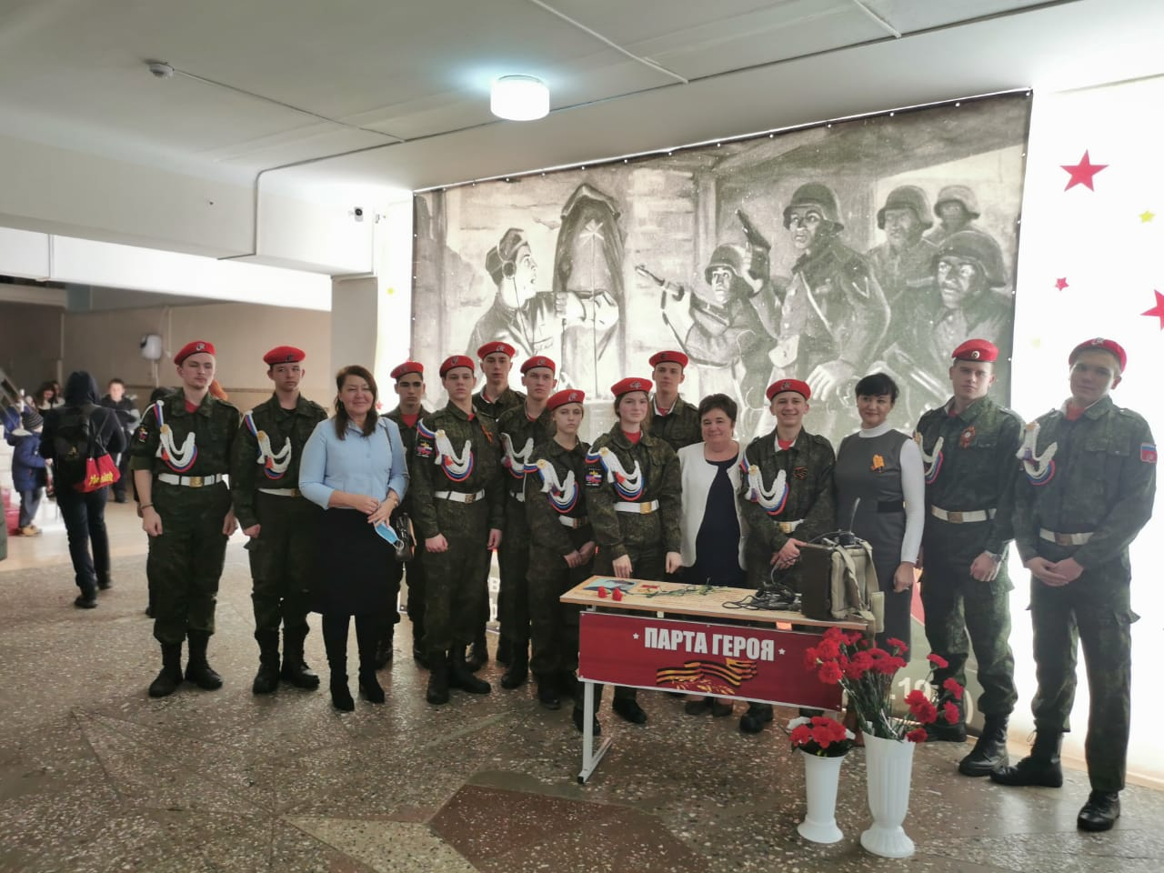
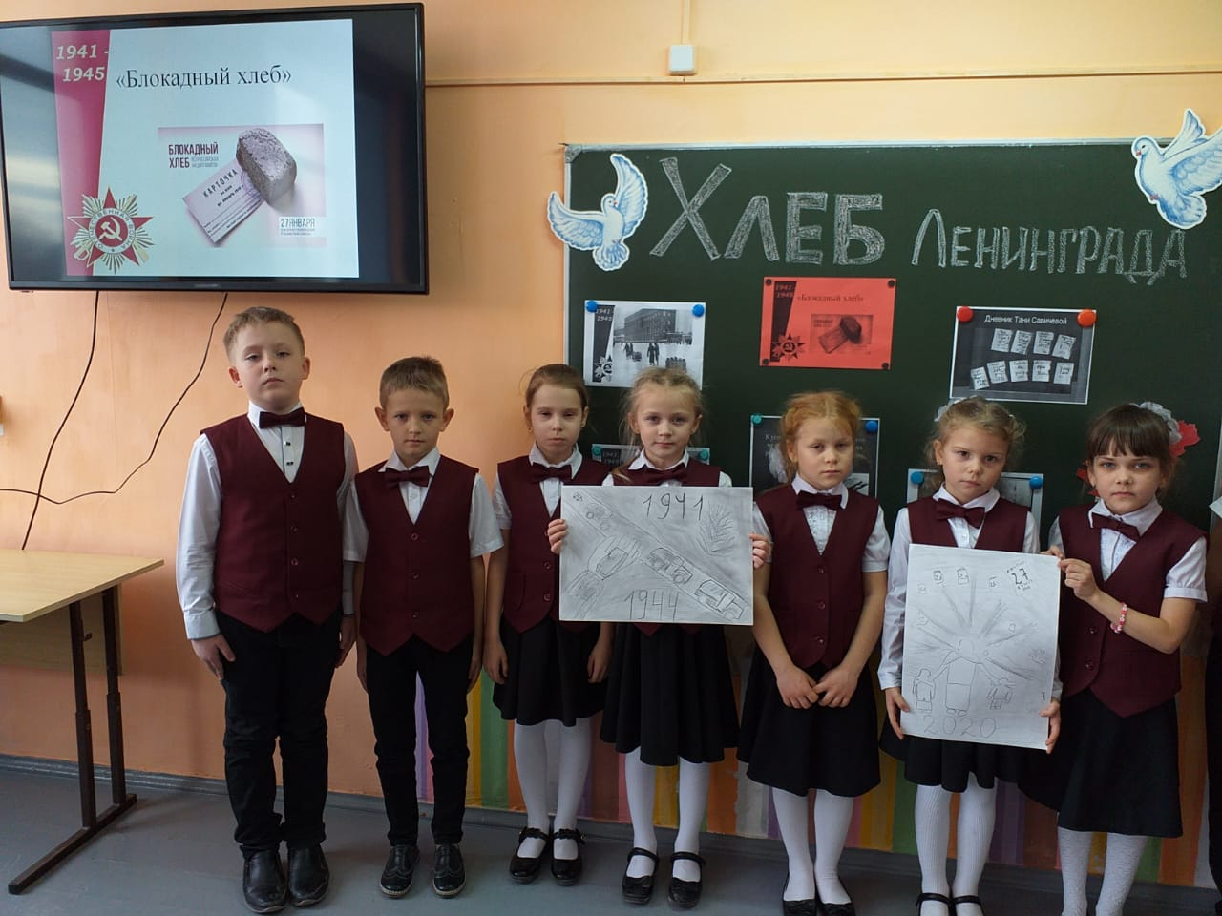
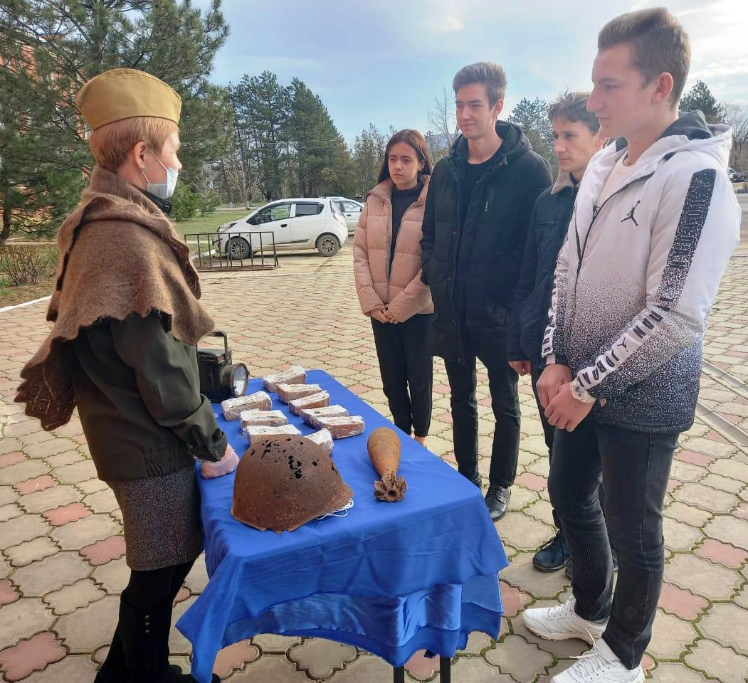
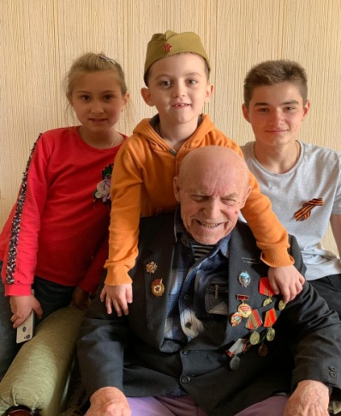
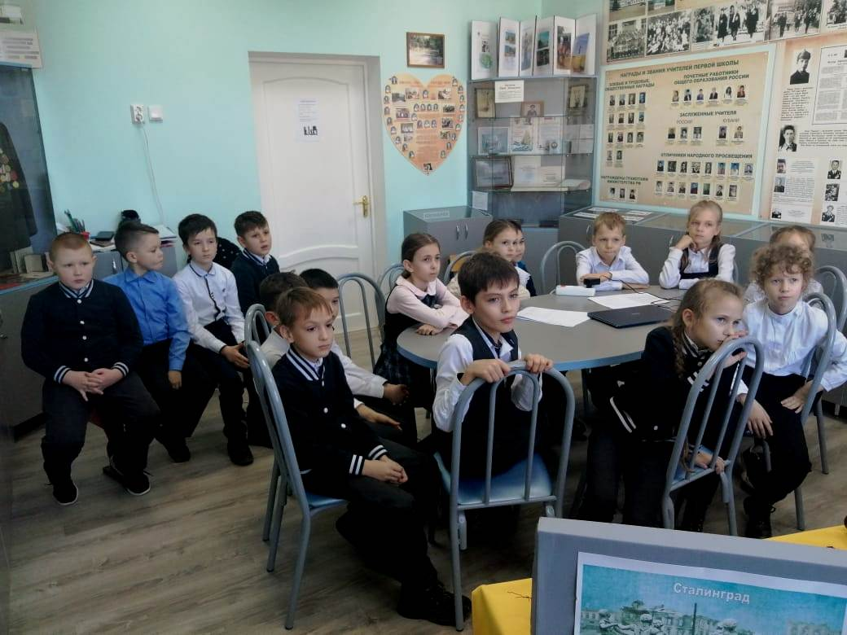
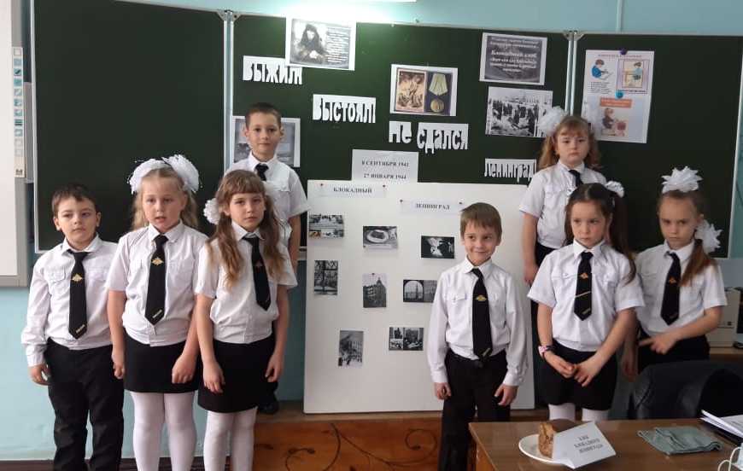
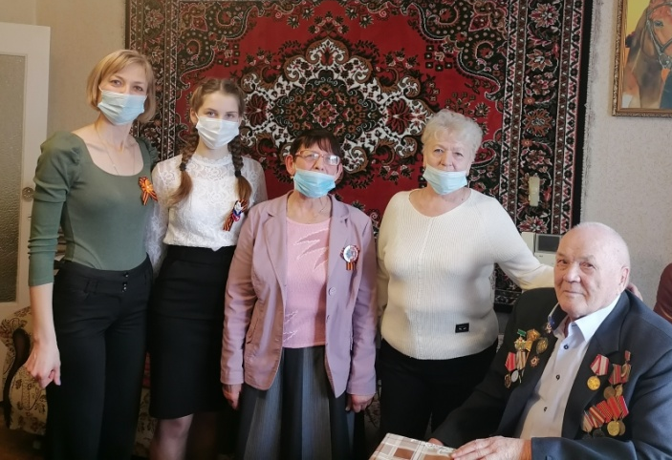
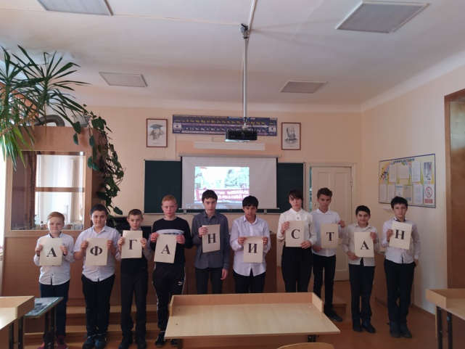
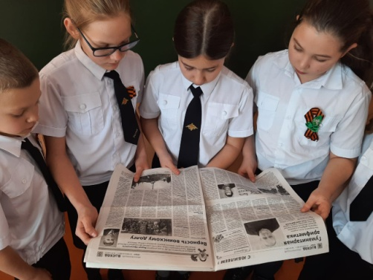

Slide 7
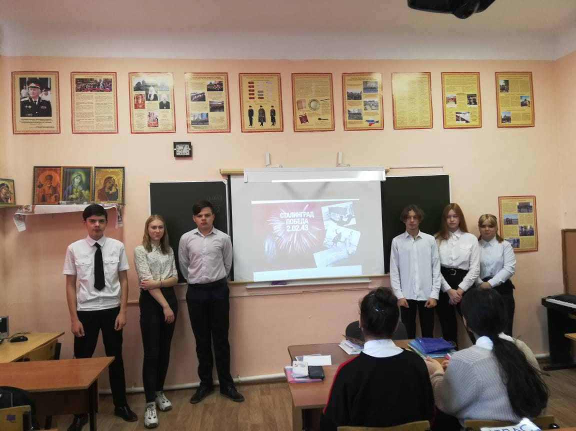
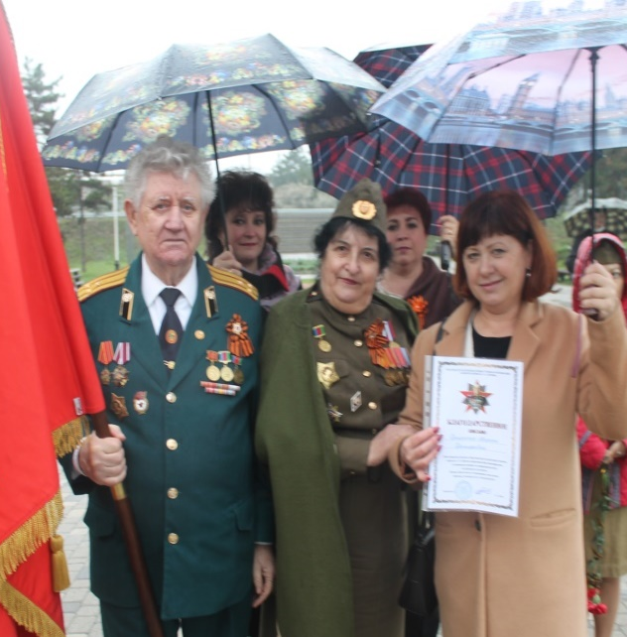
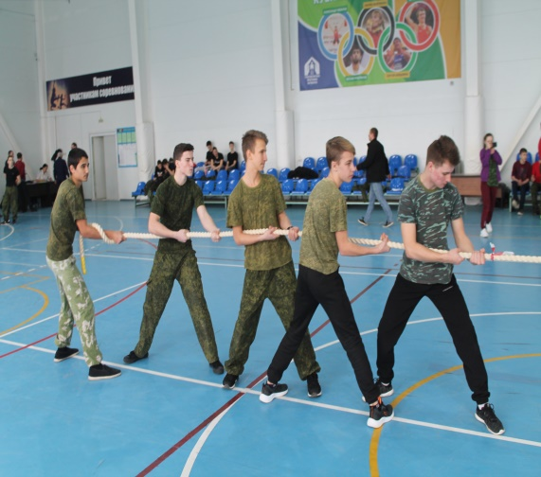
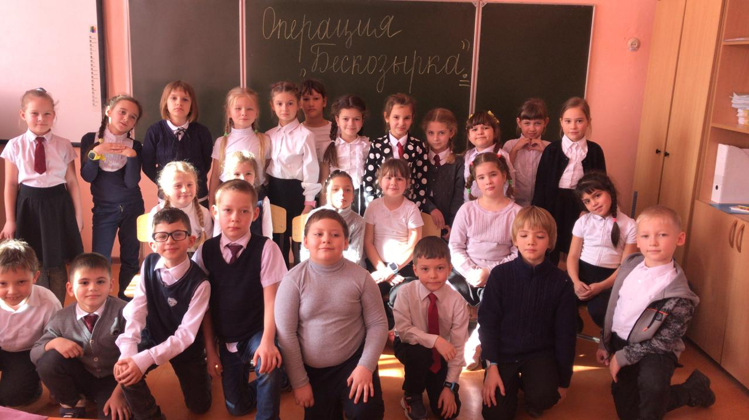
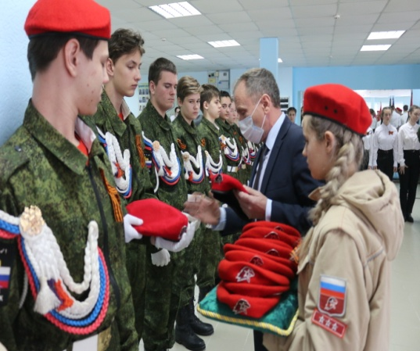
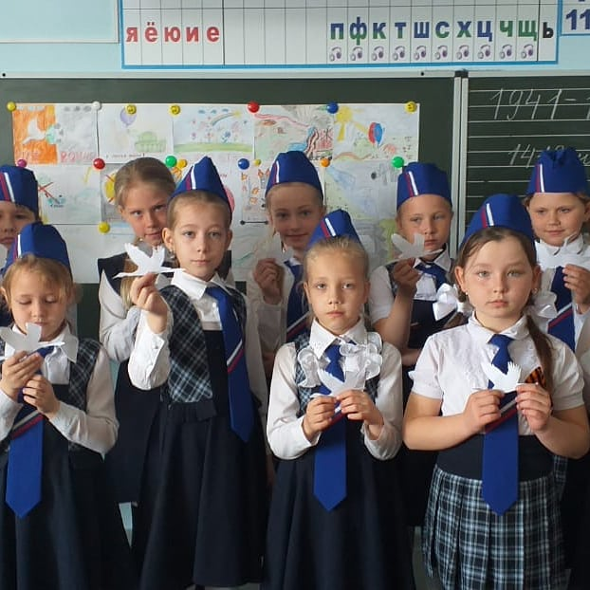
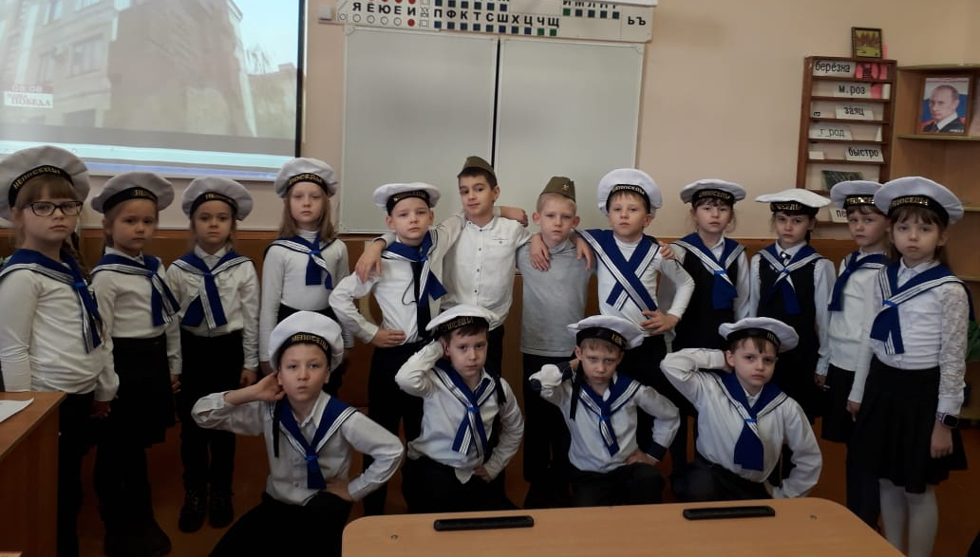
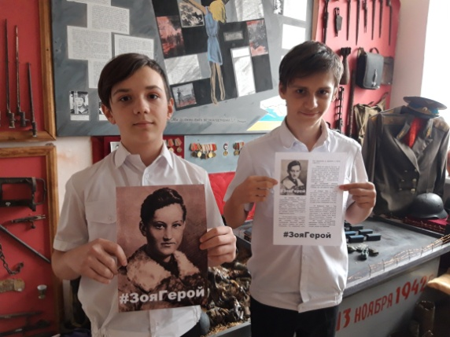
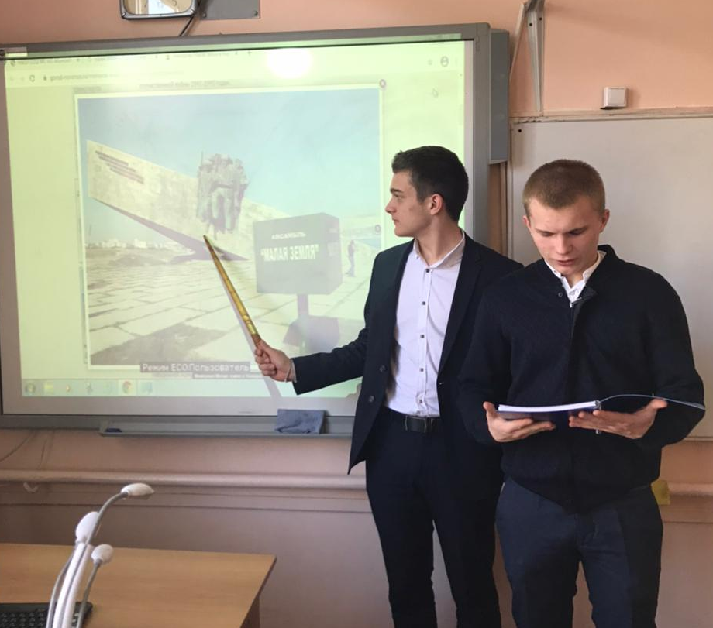

Slide 8
«Марш Победы»
5 марта 2021 года -Соревнованиях девушек по военно-прикладным видам спорта «Защитницы Отечества», посвященные Международному женскому дню;
с 15 марта по 22 марта 2021 года - Районные военно-спортивные соревнования «Готов к защите Родины», посвященные освобождению города Абинска от немецко-фашистских захватчиков;
с 15 марта по 22 марта -Районные военно-спортивные соревнования «Готов к защите Родины», посвященные освобождению города Абинска от немецко-фашистских захватчиков;
23 марта 2021 года - Классные часы, посвященном празднованию 78 годовщины освобождения Абинского района.;
с 9 апреля по 9 мая 2021 года - Проведение районной акции «30 дней до Победы» и проведение Единого классного часа «Гордое Знамя Победы!»;
9 апреля 2021 года - Заочная краеведческо - публицистическая олимпиада «Связь времен» (весенний тур), посвященная Дню Победы;
Апрель - Трудовые десанты по благоустройству и уборке территорий памятников погибшим летчикам, воинских захоронений и мемориалов;
26 апреля 2021 года - Акция «Сирень Победы!» Тематическая беседы о цветущем символе Победы!»;
30 апреля 2021 года - Онлайн-фестиваль «Поэтическая перекличка», посвященный творчеству поэтов и писателей-фронтовиков;
9 мая 2021 года - Экспедиции по местам боевой славы Абинского района;
Май 2021 года - Фотоконкурс «Экспедиции по местам боевой славы Абинского района»;
10-15 мая 2021 года - Велопробег, посвященный Дню Победы в Великой Отечественной войне
апрель 2021 года - Акции «Георгиевская ленточка», «Поздравь ветерана», Наследники Победы»;
апрель – май 2021 года - Проведение акции «Парки Кубани» (уход за памятниками). Проведение работ по благоустройству, наведению санитарного порядка на территории закрепленных за школами памятников воинам, погибшим при защите Отечества, воинских захоронениях и мемориалам воинской славы;
апрель – май 2021 года Походы по местам боевой славы «Тропами войны»
апрель – май 2021 года Добровольческие акции: «Ветеран, мы рядом!» , «Сохраним память поколений» Патриотический марафон «Песни Великой Победы» с участием юнармейцев в формате онлайн
с 5 мая по 8 мая 20201 года Патриотический марафон «Песни Великой Победы» с участием юнармейцев в формате онлайн 6 мая 2021 года Акция «Поздравляем ветеранов ВОВ и тружеников тыла» - смотр строя и песни в рамках празднования Дня Победы в формате онлайн
8 мая 2021 года Классные часы, посвященная Дню Победы с приглашением ветеранов Великой Отечественной войны 1941-1945 годов в рамках одного класса
9 мая 2021 года Участие в акции «Бессмертный полк»
Май 2021 года Участие во Всероссийской акции «Диктант Победы»
9 мая 2021 года Участие в онлайн – акциях «Герой в окне», «Окна Победы», «Бессмертный полк»
Май 2021 года Военно - патриотическая акция «Горы. Море. Дорогой Героев» (с учетом эпидемиологической ситуации)

Slide 9
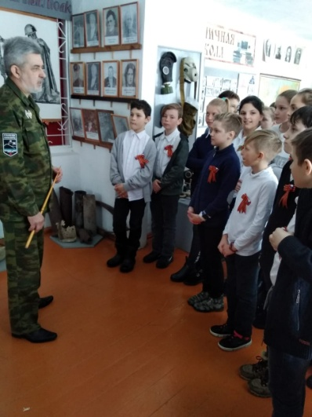
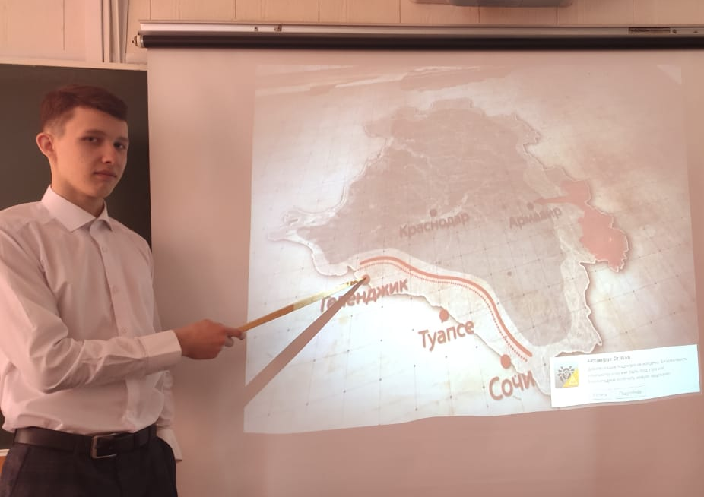
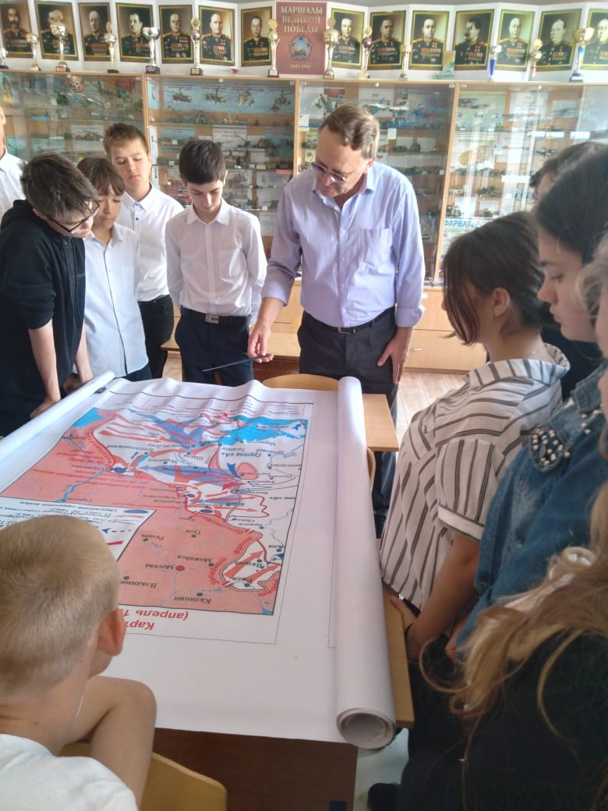
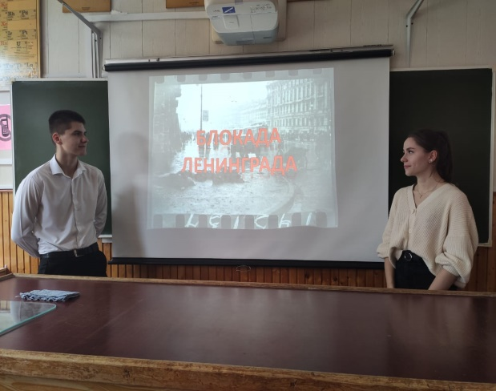
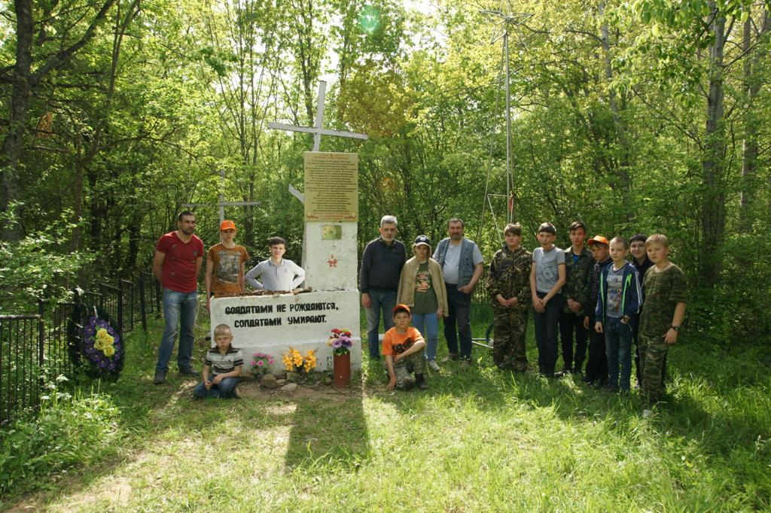
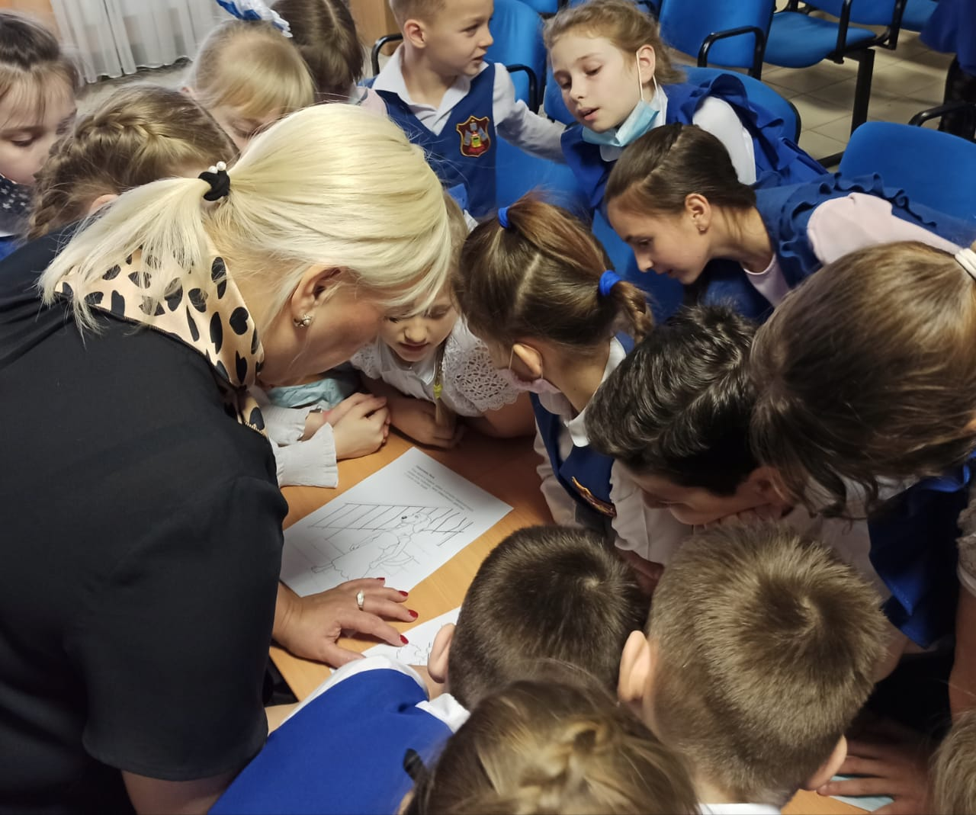
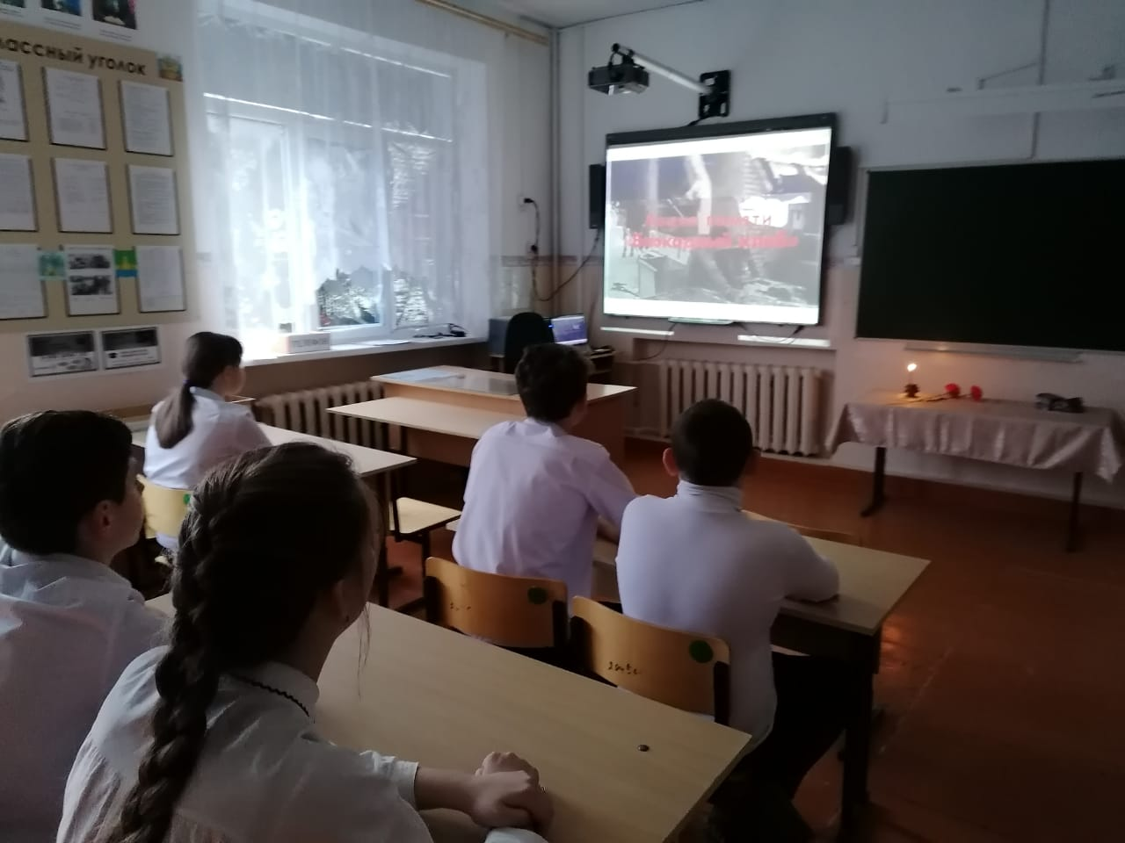
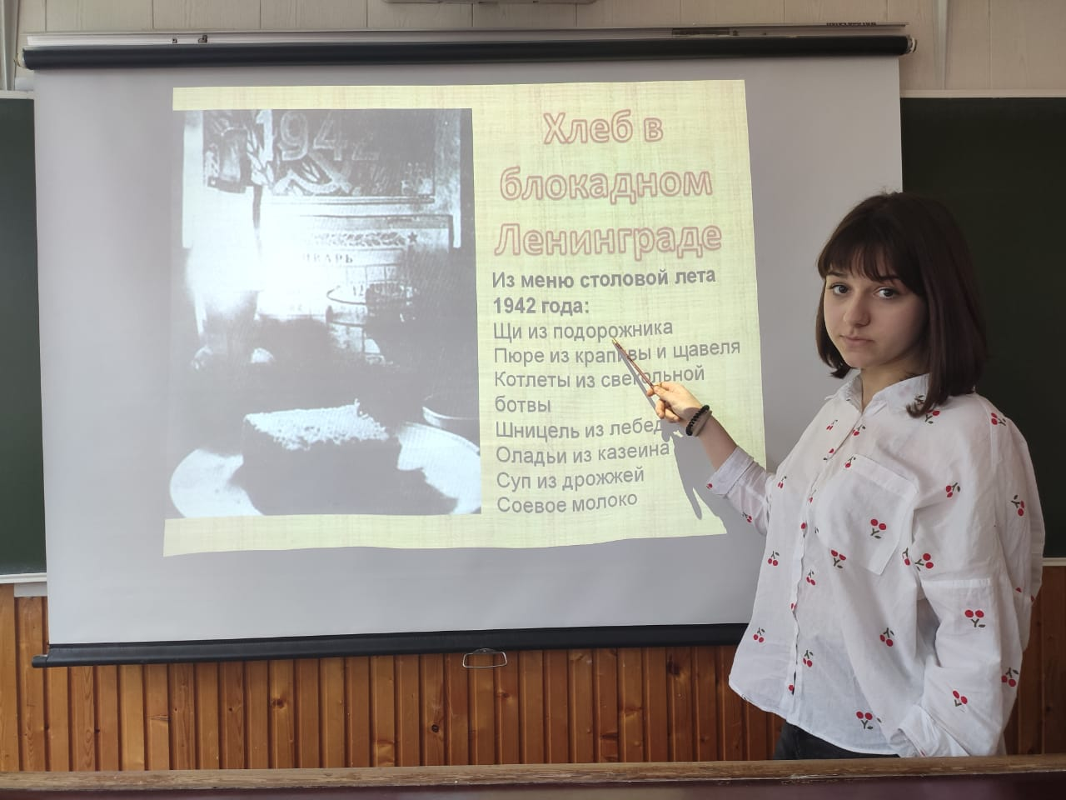
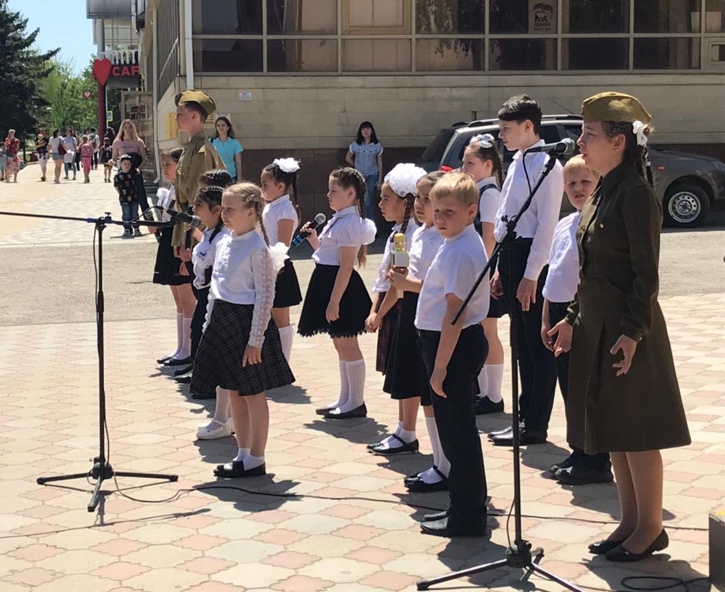
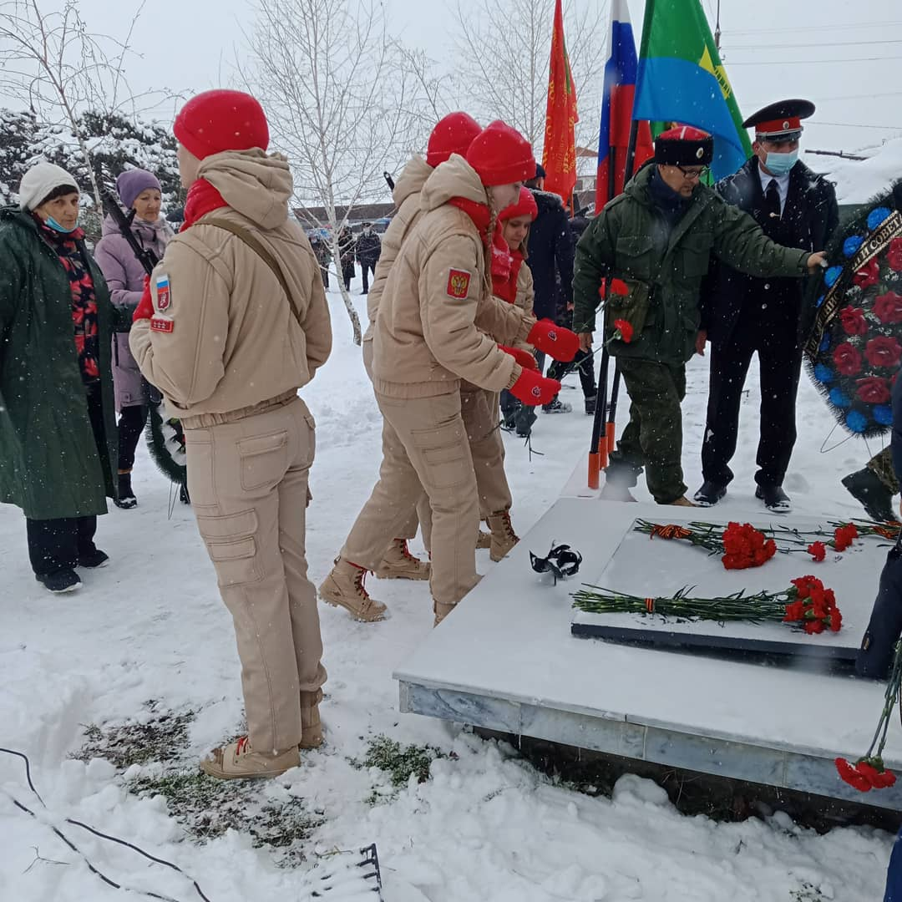
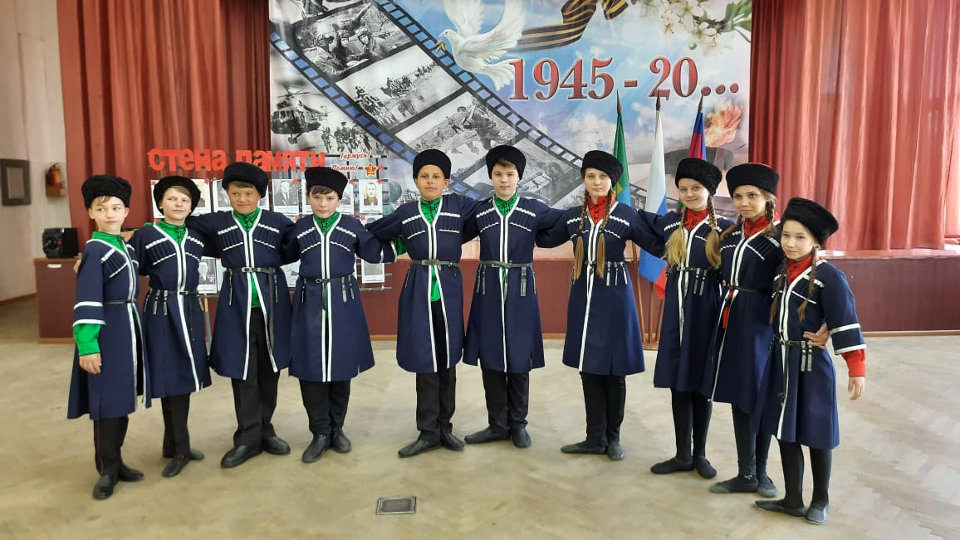

Slide 10
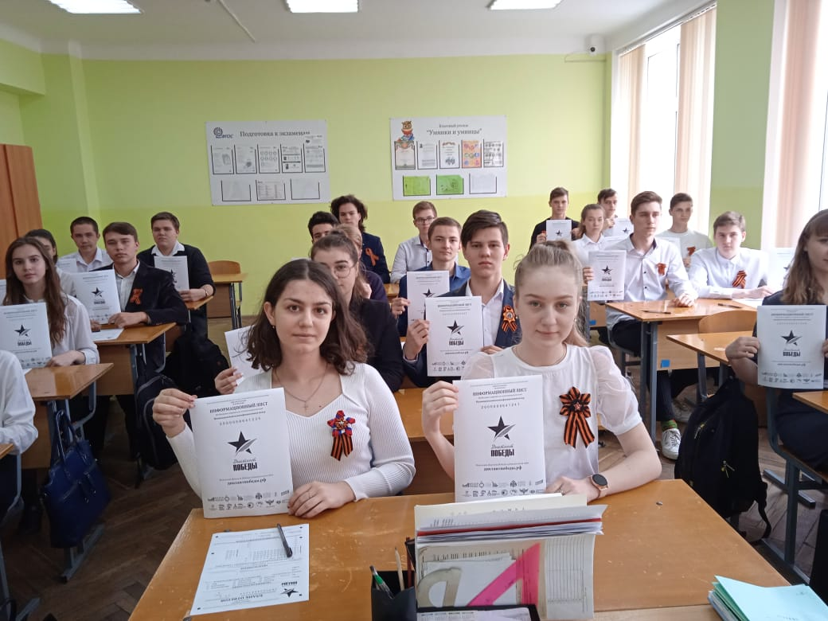
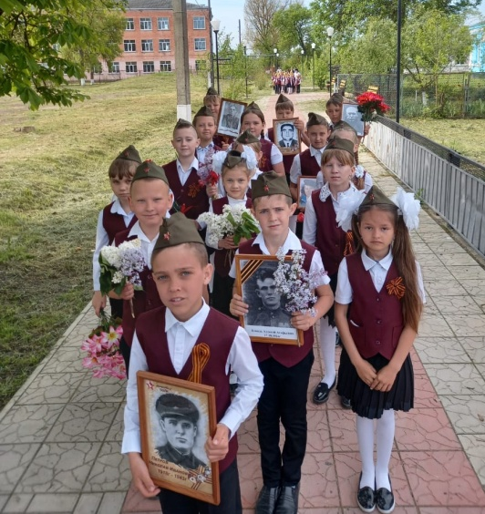
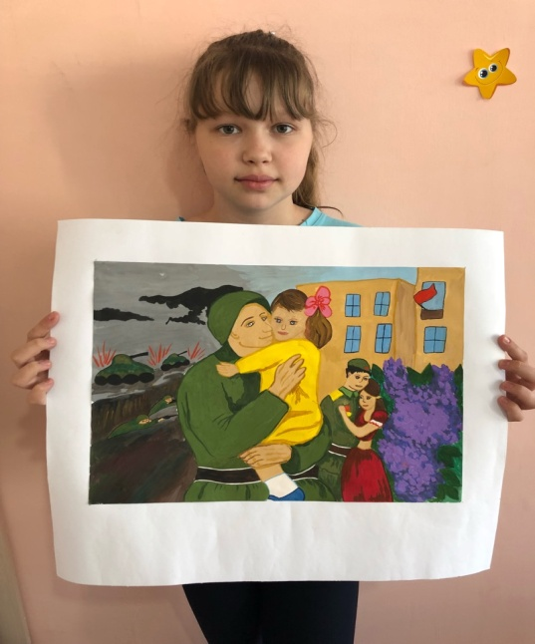




Slide 11









Slide 12









Slide 13
«Летнее наступление»
12 июня 2021 года Организация и проведение мероприятий, посвященных Дню России
июнь 2021 года Районная военно-спортивная игра «Зарница-2021»
июнь-август 2021 года «К истокам своим возвращаясь»: военно-археологические экспедиции, туристские походы;
21-22 июня 2021 года -Участие патриотической акции «Свеча Памяти»;
июль – август -Организация муниципальной профильной смены палаточного лагеря «Нано-изба»;
22 августа 2021 года- Организация и проведение мероприятий, посвященных Дню государственного флага Российской Федерации (по отдельному плану);
23 августа 2021 года Тематические онлайн мероприятия в рамках празднования дня разгрома советскими войсками немецко-фашистских войск в Курской битве;
В летний период - военно – патриотические экскурсии: в мультимедийный исторический парк «Россия – Моя история», историко-археологический музей – заповедник им. Е.Д. Фелицына г.Краснодар, музей Абинского района, местное отделение ДОСААФ;
Патриотические акции «И помнит мир спасенный», «Флаг моего государства», «И замерли в Почетном карауле» .

Slide 14







Этап «Летнее наступление» (июнь-август) был насыщен работой детских летних оздоровительных площадок дневного пребывания. Охват – 2300 ребят. В «Легион».

Slide 15







Slide 16









Slide 17






Slide 18
«Осенний прорыв»
1 сентября 2021 года Всероссийский урок гражданственности и патриотизма
20 октября 2021 года Заочная краведческо - публицистическая олимпиада «Связь времен» (осенний тур), посвященная людям военного и послевоенного времени
сентябрь 2021 года - Добровольческие акции: «Ветеран, мы рядом!», «Сохраним память поколений»
2 - 3 сентября 2021 года - Проведение тематических уроков, посвященных окончанию Второй мировой войны «Дальневосточная победа»
13 сентября – День образования Краснодарского края
11 октября по 15 октября 2021 года Районная военно-спортивная игра «Зарница-2021»
(в формате онлайн)
с 20 октября по 29 октября 2021 года Участие в краевом этапе фестиваля по гиревому спорту среди допризывной молодежи памяти Е.П. Душина в формате онлайн
4 ноября 2021 года Тематические мероприятия в рамках празднования Дня народного единства (по отдельному плану
7 ноября 2021 года «Миру – мир!» - тематическая беседа, викторина
Ноябрь 2021 года Муниципальный этап краевых соревнований допризывной молодежи по пулевой стрельбе из пневматической винтовки в формате онлайн
Участие в краевом этапе соревнований допризывной молодежи по пулевой стрельбе из пневматической винтовки в формате онлайн
Муниципальный этап краевой Спартакиады допризывной молодежи в формате онлайн Участие в краевом этапе (финал) Спартакиады допризывной молодежи в формате онлайн
Районный слет МО ВВПОДД «ЮНАРМИЯ» юнармейских отрядов школ № 1,3,4,5,10,30,38,42
в формате онлайн

Slide 19








Slide 20









Slide 21
ОТЧЕТ
о мероприятиях, проведенных в рамках ежегодного краевого конкурса
оборонно – массовой и военно – патриотической работы на приз маршала Г.К. Жукова в общеобразовательных учреждениях Абинский район в 2021 году
За весь период с декабря 2020 года по 1 ноября 2021 года во всех общеобразовательных организациях проведена череда мероприятий военно – патриотической направленности. Цель всех этих мероприятий – развитие у ребят чувства гордости за свой народ, уважения к его свершениям и достойным страницам прошлого. Педагогами были использованы разнообразные формы работы: классные часы,
Уроки мужества, торжественные встречи, литературные вечера, библиотечные уроки и выставки, посвященные памятным датам. Организованы экскурсии учащихся по памятным местам и мемориалам Краснодарского края. Школьники посетили мемориалы города Новороссийска - крейсер «Михаил Кутузов», «Малая земля», летную войсковую часть города Крымска, Институт береговой охраны ФСБ России в городе Анапа, музеи г. Новороссийска и Краснодара.
В рамках месячника была продолжена работа по благоустройству и наведению санитарного порядка памятников и мемориалов воинской доблести, закрепленных за школами.
Приведены в порядок всего 32 объекта (памятники, мемориалы, братские захоронения).
В период месячника организовано несение Почетной вахты на Посту № 1 у памятников и обелисков Абинского района .
Традиционно в течение 5-х последних лет в образовательных организациях с 30 апреля по 9 мая стартует муниципальная акция «30 дней до Победы» в рамках которой проводятся мероприятия по благоустройству воинских мемориалов, памятников и обелисков; посещение ветеранов ВОВ, тружеников тыла на дому, поздравление с праздниками, юбилейными датами, Днем Победы; участие в благотворительных акциях: «Милосердие», «Подарок моряку», «Посылка солдату», «Открытка ветерану», «Ветераны живут рядом»; конкурс детских рисунков «Великая Отечественная война глазами детей» оформление фотогалереи; «Эстафета добрых дел» (оказание тимуровской, волонтёрской и иной помощи ветеранам и пожилым людям); экспедиция по местам боевой славы Абинского района «Маяки Победы». Итоги акции подводятся на торжественной линейке, переходящей в Единый классный час «Гордое Знамя Победы». В целом за весь период мероприятиями охвачено 11722 обучающихся.

